Slide 1
Welkom VWO 5.

Slide 2
Les vandaag:
Indirect belastingen
Opgaves 3.6 t/m 3.10

Slide 3
Hoofdstuk 3. machtsverstoringen door overheidsingrijpen.
Zodra de overheid ingrijpt, gaat dat altijd ten koste van de welvaart.
Soms van de welvaart van de producent
Soms van de welvaart van de consument.
Maar ten alle tijden is overheidsingrijpen een welvaartsverstoring (in economische zin).

Slide 4
Maximumprijzen.
De overheid vind soms de prijzen te hoog.
Ze kunnen dan ingrijpen door maximumprijzen in te stellen.
De producenten mogen dan niet hun product duurder maken dan de gestelde maximumprijs.
Denk aan treinvervoer maar ook op de telefoniemarkt is zo’n interventie geweest.
We gaan hiermee oefenen.

Slide 5
Wat ontstaat er door maximumprijzen.
Een vraagoverschot/een aanbod tekort.
Economische gezien niet eens heel erg drama.
Wat kan wel als negatief worden ervaren:
Ontstaan zwarte markt. Tenslotte er is veel meer vraag dan aanbod. Het beperkte aanbod wordt soms opgekocht en veel duurder weer verkocht.
Denk aan: opkopen kaartjes voor concerten of voetbalwedstrijden.

Slide 6
Vandaag: minimumprijzen.
Soms vind de overheid dat de producent te weinig krijgt voor zijn product.
De overheid vreest dat de producent zal stoppen.
Waarom maakt dat uit? Kunnen we de goederen niet importeren?
Vooral wanneer de overheid graag heeft dat een gedeelte van de goederen wordt binnenlands wordt geproduceerd.
Denk aan: noodzakelijke goederen als voedsel, of fossiele brandstof.
De overheid biedt dan een minimumprijs aan.

Slide 7
Wat ontstaat er door minimumprijzen.
Een vraagtekort/een aanbodoverschot.
Economische gezien is dit vervelend.
Denk aan: melk wat wordt weggespoeld.
Wat kan de overheid doen: 2 opties.
Het opkopen van het aanbodoverschot (kost de belastingbetaler een hele hoop centjes).
Het instellen van een productiequotum, bedrijven mogen dan maar een maximaal aantal spullen maken.

Slide 8
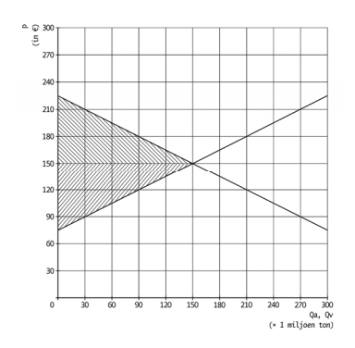

Slide 9
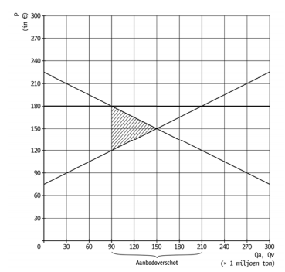

Slide 10
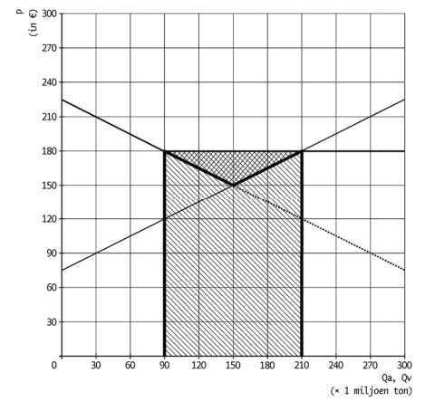

Slide 11
Wat hebben we gezien
Het opkopen van het overschot levert de product een groter producenten surplus op, maar kost de samenleving een hele hoop belastinggeld.
De overheid kan de opgekochte producten mogelijk goedkoper verkopen om de wereldmarkt om een gedeelte terug te verdienen, maar dat blijft maar een gedeelte.

Slide 12
Belasting en subsidies.
Beinvloeden van de markt kan ook via belasting en subsidies.
Directe belasting (van personen/bedrijven naar overheid)
Denk aan: inkomstenbelasting, vennootschapsbelasting of studiebeurs.
Wij gaan ons vooral richtingen op indirecte belasting.
Denk aan: btw, accijns, invoerrechten.

Slide 13
Ter introductie, Maak opgave 3.6
5
4
3
1
2
5 minuten de tijd.
Eerste 4 minuten zelfstandig aan de slag.
Eerder klaar? Lees paragraaf 3.2.1 indirecte belasting.

Slide 15
Het toepassen van indirecte belastingen/subsidies.
Door een indirecte belasting/heffing/accijns, neemt het aanbod van een goed af, tenslotte de kosten voor het aanbieden van het goed nemen toe.
Door indirecte subsidies, neemt het aanbod van een goed toe, tenslotte de kosten voor het aanbieden van het goed nemen af.
Bij belasting/heffing/accijns verschuift de aanbodlijn naar links, hierdoor ontstaat er een hogere evenwichtsprijs, en een lagere evenwichtshoeveelheid (figuur 3.8)

Slide 16
Wie heeft er last van de belasting/heffing/accijns.
Zowel de producent, tenslotte ze kosten stijgen, dus hij moet meer gaan betalen.
Maar ook de consument, gedeelte van het accijns wordt doorberekend aan de consument in de vorm van een prijsverhoging.
Zowel het producentensurplus neemt af
Als het consumenten surplus afneemt.
Daarentegen de overheid genereert wel wat inkomsten, maar dat is minder dan de totale surplus afname → dus welvaartsverlies.

Slide 17
Maak opgave 3.7 en 3.8
11
12
15
10
14
13
9
8
5
6
7
4
3
1
2
15 minuten de tijd.
Blijf niet te langen hangen bij 3.7
Eerste 4 minuten zelfstandig aan de slag.
Eerder klaar? Lees paragraaf 3.2.1 indirecte belasting.
Bij 3.8 a mag je er vanuit gaan dat P = MK, omdat hij anders niet aanbied.

Slide 19
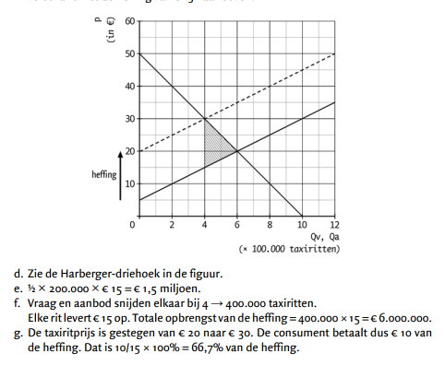

Slide 20
Maak opgave 3.9 en 3.10
10
9
8
5
6
7
4
3
1
2
10 minuten de tijd.
Eerste 4 minuten zelfstandig aan de slag.
Eerder klaar? Lees paragraaf 3.2.1 indirecte belasting.

Slide 22
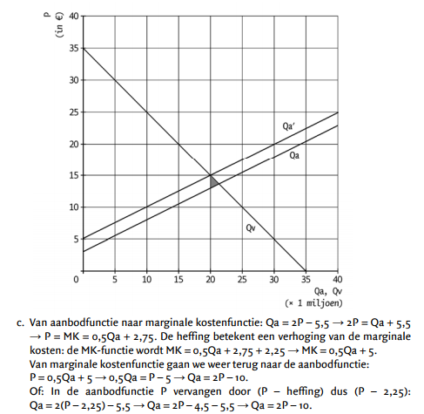

Slide 23
Les 2 Loonbelasting.
Naast heffingen/accijns op de goederen/diensten markt kan de overheid ook ingrijpen op de arbeidsmarkt.
Door de loonbelasting te verhogen kunnen ze het arbeidsaanbod verminderen.
Door de loonbelasting te lagen kunnen ze het arbeidsaanbod laten toenemen.
Wat wordt gezien als de optimale belastingheffing?
Zo min mogelijk verstoring, voldoende ontvangsten overheid, de inkomsten worden herverdeeld (van rijk naar arm) en andere politieke doelen worden bereikt.

Slide 24
Maak opgave 3.11 en 3.12
10
9
8
5
6
7
4
3
1
2
10 minuten de tijd.
Eerste 4 minuten zelfstandig aan de slag.
Eerder klaar? Lees paragraaf 3.2.3 indirecte subsidie.

Slide 25
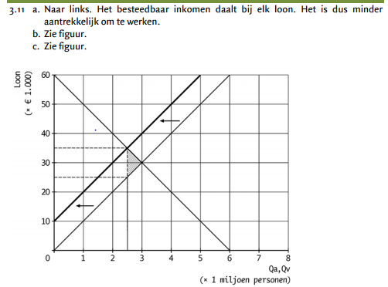

Slide 27
Indirecte subsidie.
De overheid kan ook indirecte subsidie geven.
Waarom?
om het gebruik van bepaalde producten te stimuleren.
Ze geven de producent een subsidie, zo nemen de productiekosten af, stijgt het aanbod en daalt de prijs.
Voorbeelden: zonne-energie, duurzaam landbouw/vissen.

Slide 28
Maak opgave 3.13 en 3.14
10
12
9
8
11
5
6
7
4
3
1
2
12 minuten de tijd.
Blijf niet te lang hangen bij 3.13
Eerste 4 minuten zelfstandig aan de slag.
Eerder klaar? Maak opgave 3.16

Slide 30
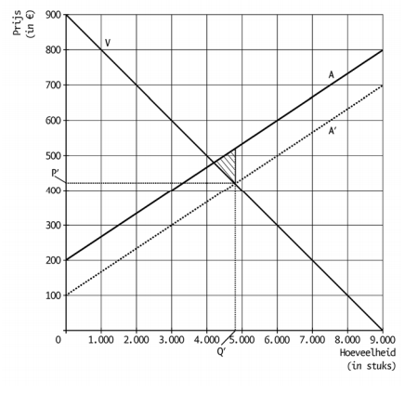

Slide 31
Maak opgave 3.16
10
12
9
8
11
5
6
7
4
3
1
2
12 minuten de tijd.
Blijf niet te lang hangen bij Eerste 4 minuten zelfstandig aan de slag.
Eerder klaar? Lekker!

Slide 33
Les 3: herhalen en oefenen.
Vandaag geen uitleg, vandaag alleen wat sommetjes uit de zelftest oefenen.
Begin 2 gemakkelijkere opgaves.
Vervolgens 1 oude examen opgave om te toetsen of je de stof volledig beheerst.

Slide 34
Maak opgave 3.24 en 3.25
10
12
9
8
15
14
13
11
5
6
7
4
3
1
2
15 minuten de tijd.
Eerder klaar? Opgave 3.26 oude examenopgave

Slide 36
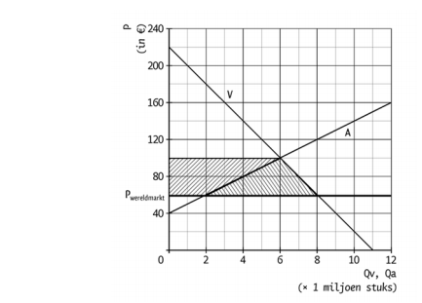

Slide 38
Maak opgave 3.26
10
18
17
12
9
8
20
15
14
13
11
5
6
7
4
3
1
2
19
16
20 minuten de tijd.
Oude examenopgave.
Behandel hem als een toetsvraag.
Kom je niet uit een vraag, sla deze over.
Controleer of je je tijd goed verdeeld.

